Slide 1
二手闲置竞品分析

Slide 2



闲鱼
购物类排名：第7
总排名：第81
转转
购物类排名：第30
总排名：第407
猎趣
购物类排名：第49
总排名：第780
入选条件：主要为二手闲置交易社区，购物类下载排名前三
排名来源：Appannie 6.16日数据，排名为下载量排名

Slide 3
1、战略层面：产品定位及优势对比
闲鱼 转转 猎趣
以二手物品交易作为切入点，聚合相同趣味爱好的群体。
专注二手品牌物品交易，闲置物品多元化
产品定位

Slide 4
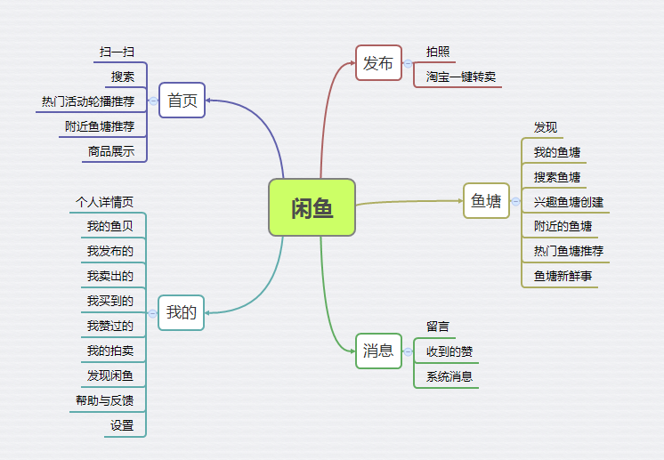

Slide 5
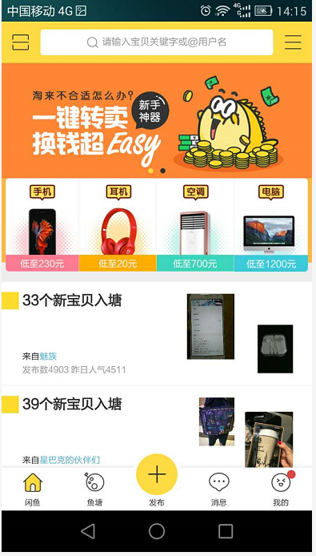

Slide 6
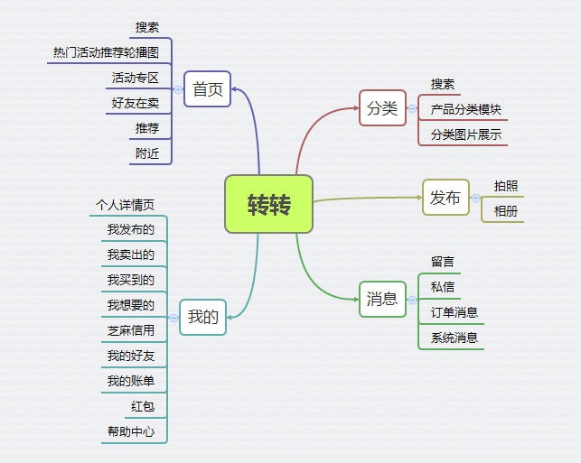

Slide 7
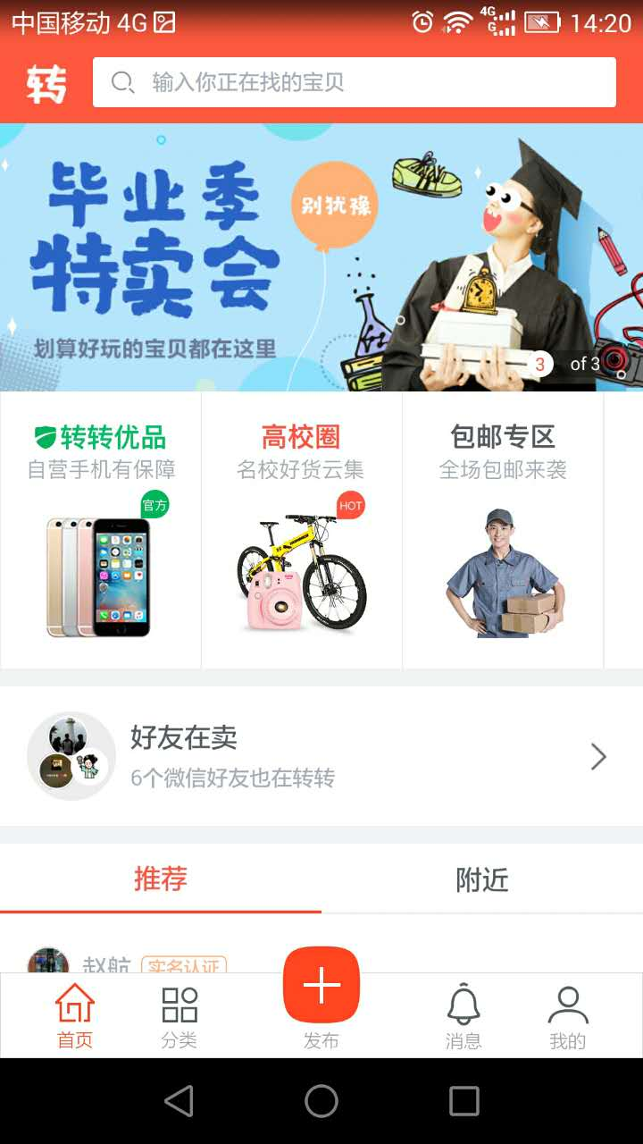

Slide 8
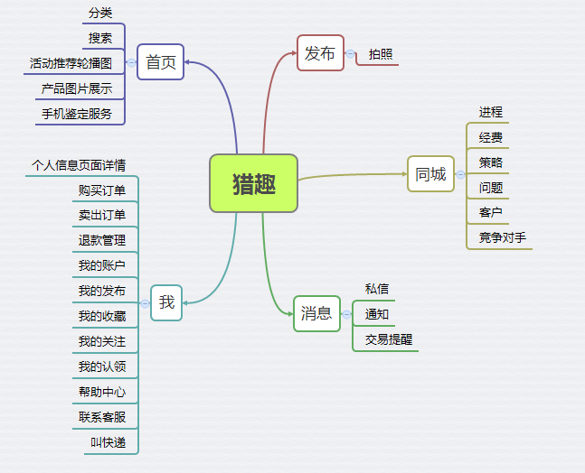

Slide 9
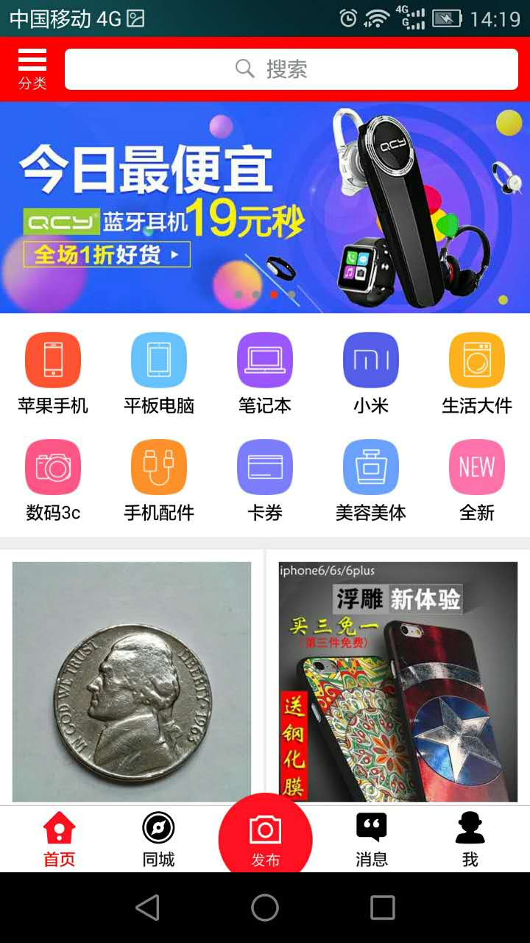

Slide 10
人群分析
1、卖的尽量贵 市面上该二手商品均价
2、卖的快 大量曝光，增加商品展现入口
3、卖的方便 社区内见面交易
4、卖的怎样 反馈机制
5、一键帮卖
想卖东西的人
浏览数
曝光数
聊天数
高价数

Slide 11
已经知道要买哪一个商品
想买某种商品，但不知道具体买哪一件商品
1、已经知道有什么想买的
2、看看有什么值得买
想买东西的人
买得方便
质量保证（引入信用评级，买卖双方互相打分，系统默认好评）
买得方便
买得性价比怎样（多少人要买、）

